Slide 1


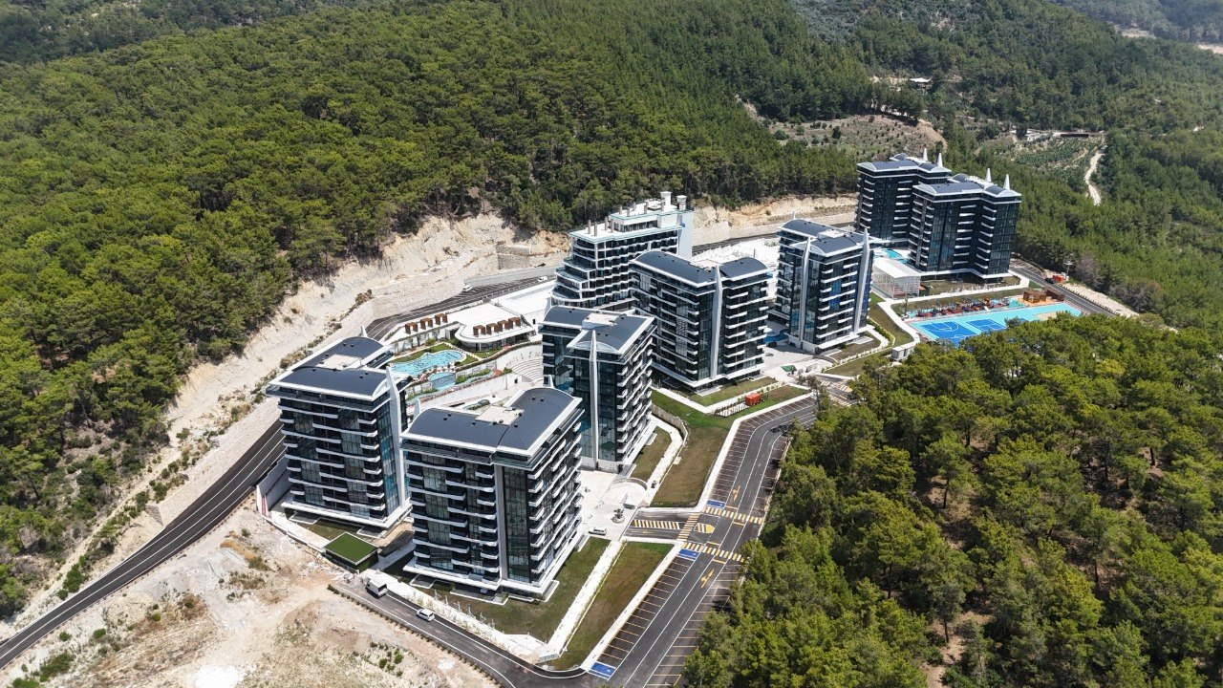
1Çatı
Gayrimenkul Yönetimi ve Emlak ERP
Ataberk Estate için · WAMOCON tarafından hayata geçirildi
Tüm gayrimenkul faaliyetleriniz için tek bir çatı
BAŞLANGIÇ DURUMU → SORUN → HEDEF
BAŞLANGIÇ DURUMU
→
SORUN
→
HEDEF
New Level Premium projesinin İSKÂN onayı ve hizmete açılması yaklaşıyor - 769 konut birimi, dünya çapında dağılmış mülk sahipleri.
Ödemeler, borçlar, hizmetler ve erişim konusunda gerçek zamanlı şeffaflık yok; iletişim dağınık.
Merkezi, rol tabanlı, dört dilli bir işletim sistemi – rekabet avantajı olarak operasyonel mükemmellik.
Neden şimdi: Türkiye'nin yurt dışı satışları −9,4 % (2025, son 9 yılın en düşük seviyesi) · Alanya, Rus alıcılar arasında 4 yıl üst üste 1 numara · Ülkedeki WhatsApp kullanım oranı %88,6 · Sektördeki yapay zeka kullanımı %21 → %34 (uluslararası).
Daralan bir pazarda, hizmet kalitesi müşteri sadakatini belirler.
1ÇATI NELER YAPABİLİR
Tüm emlak faaliyetleri için tek bir sistem
🏢
Portföy ve Daireler
💶
Finans ve Aidatlar
🛠️
Hizmet ve Görevler
Daire Matrisi: 769 birim bir bakışta
Bakiyeler, borçlar, sabit kayıtlar
Katalog, biletler, SLA panosu
New Level Premium · Avsallar / Alanya
📅
Rezervasyon
📄
Belgeler
📊
Raporlar ve Kontrol Paneli
769 konut birimi · 52.000 m² · Plaja 900 m · 5 yıldızlı otel
Doldurma, Taşınma, Teslimat merkezi
TAPU, KYC ve sözleşmeler için veri deposu
Canlı Göstergeler + Rapor Merkezi
🔐
Erişim ve Uyumluluk
🌐
Genel alan
🤖
AI asistanları
6 silindir, çift erişim denetimi
Açılış sayfası + hesap gerektirmeyen kayıt
Her zaman onaylı iki asistan
İletişim: dört kanal için tek bir mesaj kutusu (WhatsApp · Portal · E-posta · SMS) · çok dilli şablonlar · birbirine bağlı iki AI asistanı. Esneklik: modüler ve API öncelikli · sağlayıcıdan bağımsız entegrasyonlar · kurulabilir web uygulaması · diğer şubeler için çoklu müşteri desteği.
769
13
6
4
19
konut birimi
referans projede
Çalışma alanı
portalda
Ayrıntılı
ayrım yapılmış
Dil
TR · EN · DE · RU
Eğitim videoları
"Cati Training"de
AVANTAJLAR : 1ÇATI NEDEN İKNA EDİCİ?
Teknolojik İlerleme
Görsel
Kalite
Güvenilirlik
Esneklik
Modern Stack 2026 · iki AI asistanı · AI önerir, insan karar verir.
Dört dilde eşit düzeyde · her erişim kararının gerekçesi anlaşılır şekilde açıklanır.
Çift erişim koruması · değiştirilemez kayıtlar · güçlü koruma başlıkları · 100'den fazla test.
Eksiksiz günlük kaydı · güvenli yedek çözümler · canlı güncelleme ile bulut işletimi.
Modüler olarak genişletilebilir · sağlayıcıdan bağımsız · diğer lokasyonlara aktarılabilir.
Birkaç dakika içinde sizi 1Çatı ve »Cati Training«in tüm alanlarında gezdireceğim.
OLGUNLUK DÜZEYİ VE TAMAMLANMA
YATIRIM
HİZMET
Tamamen kullanılabilir demo ortamı; Temel ve “Cati Eğitimi” tamamlandı, hızlandırılmış zaman diliminde lansman hazırlıkları devam ediyor.
Proje geliştiricisi için geliştirme maliyeti yok · Kullanıcı başına aylık 5 € bakım ve servis ücreti · CFO dostu OpEx.
WAMOCON, geliştirme, servis, bakım ve güvenlik güncellemelerini üstlenir · Kendi kendine kullanıma başlama için 19 video.
Waleri Moretz · WAMOCON GmbH
Mevcut durum: gerçekçi veriler içeren, tamamen işlevsel bir demo ortamı. Ödeme, mesaj gönderimi ve erişim kontrolünün üretime geçmesi, sağlayıcı ve yasal onayların alınmasından sonra gerçekleşir. · Gizli — Ataberk Estate için · 11.07.2026
Notes:
Sayın Fatih Bey,
zaman ayırdığınız için çok teşekkür ederim. Idris'in size 1Çatı'yı zaten tanıttığını veya en azından "Cati Training"deki CEO videosunu gösterdiğini varsayıyorum. Size tek bir sayfada, bu projenin özünün ne olduğunu ve neden tam da şu anın doğru zaman olduğunu göstermeme izin verin.
New Level Premium için ISKAN’ı almak ve böylece tesisi faaliyete geçirmek üzere oluyorsunuz. Dünyanın dört bir yanına dağılmış 769 birim ve mülk sahibi ile mevcut sistem sınırlarına ulaşmış durumda: Ödeme durumları, ödenmemiş alacaklar, hizmet talepleri ve erişim hakları gerçek zamanlı olarak takip edilemiyor. İşte tam da bu noktada 1Çatı devreye giriyor; tüm gayrimenkul operasyonlarınız için tek bir, rol tabanlı ve dört dilde hizmet veren bir işletim sistemi.
Piyasa da bizi haklı çıkarıyor: Türkiye’deki yurt dışı satışlar 2025 yılında %9’dan fazla düştü. Bu, son 9 yılın en düşük seviyesi. Yine de Alanya, 4 yıldır üst üste Rus alıcılar arasında 1 numara olmaya devam ediyor. Giderek daralan bir pazarda, müşteri sadakati ve tavsiye edilme oranını belirleyen artık miktar değil, hizmetinizin kalitesidir. İşte bu, sizin rekabet avantajınız olacaktır.
1Çatı her şeyi tek bir yerde birleştirir: 769 dairenin tamamını içeren portföyünüz, finans ve aidatlar, hizmetler ve görevler, rezervasyonlar, belgeler, raporlar ve canlı bir kontrol paneli. Buna ek olarak, ilgilenenlerin hesap açmadan kayıt olabileceği halka açık bir alan ve ekibinize destek veren birbiriyle uyumlu 2 yapay zeka asistanı da mevcuttur. İletişim, tüm kanallar (WhatsApp, portal, e-posta ve SMS) için tek bir posta kutusu üzerinden toplanır. Sistem kasıtlı olarak açık bir yapıya sahiptir: modüler, çok dilli, her cihaza yüklenebilir bir web uygulaması olarak, Apple App Store ve Google Play'e hiç ihtiyaç duymadan ve her an başka lokasyonlara ölçeklenebilir.
Rakamlarla ifade etmek gerekirse: 769 birim, 13 çalışma alanı, 6 net bir şekilde ayrılmış rol, 4 dil ve 19 eğitim videosu; bunların hepsi bugün itibarıyla geliştirilmiştir.
Şahsen benim için özellikle önemli olan şey: 1Çatı sadece kapsamıyla ikna etmiyor. Teknolojik açıdan, Ataberk’i yeni ve modern bir seviyeye taşıma şansınız var; 2026 yılında uluslararası sağlayıcıların kullanacağı temelin aynısı üzerine, her zaman sadece öneride bulunan ve nihai kararı insanın verdiği bir Yapay Zeka ile. Dışarıya güven yayıyor: dört dil aynı seviyede ve her erişim ve veri kararı izlenebilir bir gerekçeye dayanıyor. Kalite açısından, çift erişim koruması her rolün gerçekten sadece görmesine izin verilenleri görmesini sağlarken, kaydedilmiş finansal kayıtlar da temiz bir muhasebede olduğu gibi değiştirilemez. Güvenilirlik konusunda ise şunu söyleyebiliriz: Hiçbir şey kaybolmaz. Her eylem eksiksiz bir şekilde kaydedilir.
Durum hakkında açıkça belirtelim: Gördüğünüz, tamamen kullanılabilir bir demo ortamıdır. Temel ve “Cati Training” hazır; canlı işletime geçmek için son adımlar kaldı. Ve sizin için en önemlisi: Önde gelen inşaat firmalarından biri olarak, 1CATI için herhangi bir geliştirme maliyeti ödemeyeceksiniz. Model, basit bir bakım ve hizmet modelidir. Bu sayede bakım maliyetlerini kullanıcı başına aylık en fazla 5 Euro’ya indirebiliyorum. Şirketim WAMOCON, geliştirme, servis, bakım ve güvenlik güncellemelerini üstleniyor. Ataberk için bunun anlamı şudur: maliyet riski yok, ön yatırım yok, dezavantaj yok; bunun yerine planlanabilir ve öngörülebilir işletme maliyetleriyle sadece avantajlar var.
En önemli avantajları kısaca özetleyeyim.
Birincisi, yatırım: Alman pazar seviyesine göre yaklaşık 200.000 avro civarında olacak geliştirme maliyetleri yok, donanım yok, eğitim maliyetleri yok.
İkincisi, operasyonel yükün hafiflemesi: Yapay zeka destekli bilet işleme, manuel iş yükünün %50 ila %70’ini ortadan kaldırır.
Üçüncüsü, kiracı bağlılığı ve memnuniyeti: AI yönlendirmeli yapılandırılmış hizmet biletleri memnuniyeti hissedilir şekilde artırır ve personel devir hızındaki %1 ila %2’lik bir azalma bile, daire başına yıllık 3.500 ila 8.000 Euro arasında emlakçı, pazarlama, temizlik ve yenileme maliyetlerinden tasarruf sağlar.
Dördüncüsü, uluslararası mülk sahipleriniz: E-posta karmaşası yerine 24 saat erişilebilir bir şeffaflık paneli. Dünya çapındaki 769 mülk sahibiniz, maliyetlerini, bekleyen taleplerini ve birimlerinin performansını her an görebilir. İşte farkı yaratan budur.
Beşinci olarak, uyumluluk ve risk: Türk yasalarına uygun veri koruma, en başından itibaren sisteme entegre edilmiştir; her kayıt değiştirilemez ve her işlem belgelenir. Belgelenmiş, yapay zeka destekli süreçler hata oranını önemli ölçüde azaltır ve dolayısıyla düzenleyici riskinizi de düşürür.
Altıncı olarak, ek maliyet olmadan ölçeklenebilirlik: Yeni bir tesis aynı platformda çalışır. Kişi başına 5 Euro karşılığında kolayca kullanıcı ekleyebilirsiniz; yeni sistemlere, entegrasyon karmaşasına veya yeni eğitimlere gerek yoktur. Büyümeniz için bir ağ etkisi.
Ve yedinci olarak, işletim ve destek sizin endişeniz değil: Kendi BT personeliniz olmasına gerek yok. WAMOCON işletim, güncellemeler, güvenlik yamaları ve desteği üstlenir. Bu rahatlık paha biçilemez.
Sonuç olarak: Sağlam finans yönetimi, yapılandırılmış hizmet ve kontrollü yapay zekanın bu birleşimi, Türk pazarında doğrudan bir alternatifi yoktur. Ataberk, pazarın rol modeli haline geliyor.
Fatih Bey, 1Çatı size tanıtılmaya hazır. Bunu şimdi size canlı olarak ve gerçek iş akışlarıyla sunacağım.

